Slide 1
Интеллектуальная игра

Slide 4
Что значит фразеологизм Спустя рукава

Slide 6
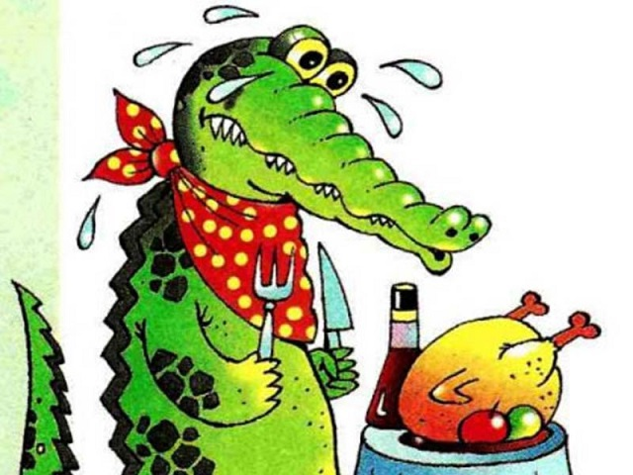
Определите фразеологизм и объясните его значение

Slide 8
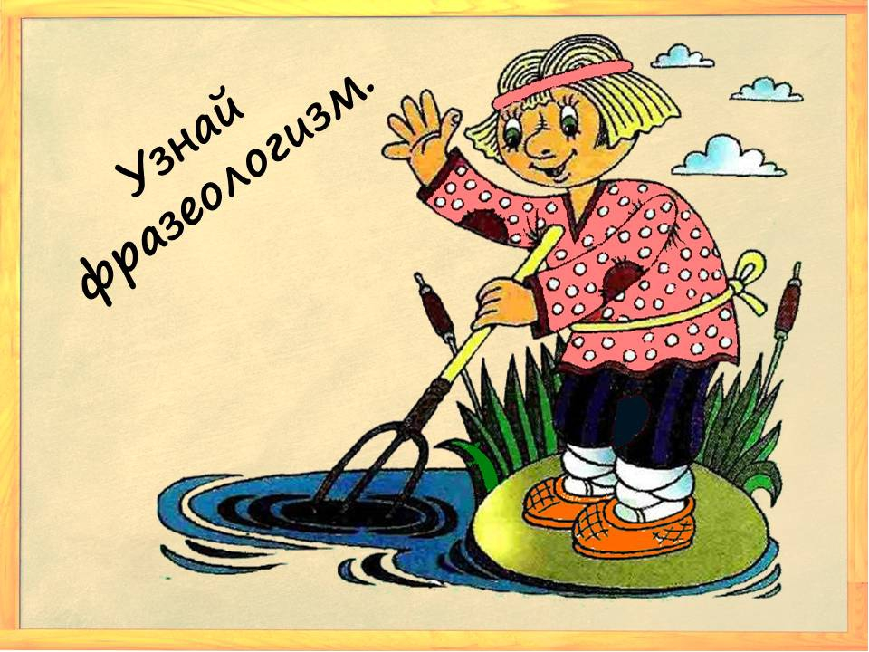
Что это за фразеологизм и объясните его значение

Slide 10
Что означает фразеологизм Бить баклуши

Slide 12
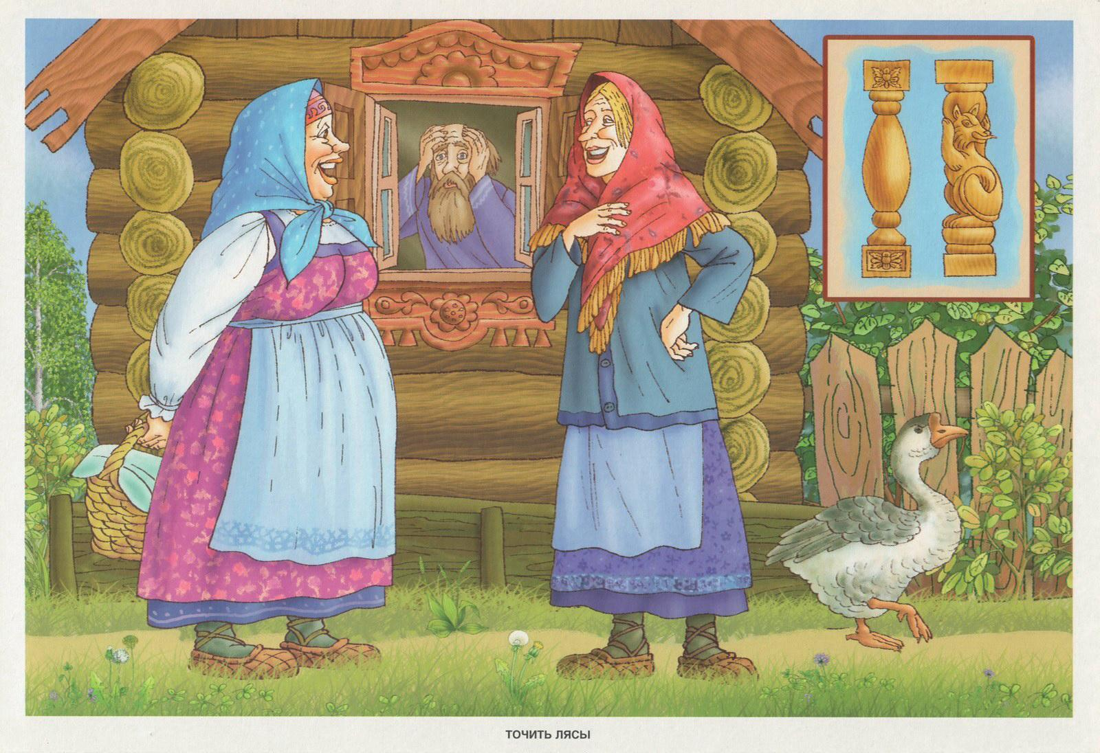

Slide 15
Поди туда… Скоро сказка сказывается… Ни в сказке сказать… Утро вечера …

Slide 16
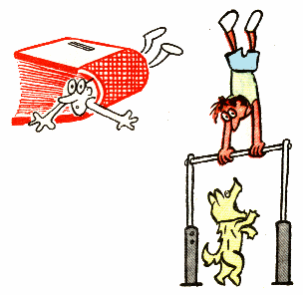
Что означает фразеологизм

Slide 18
Что означают слова: негодяй мымра

